Slide 1
TEMA 2:
DOMINIOS EN REDES WINDOWS

Slide 2
1. INTRODUCCIÓN A WINDOWS 2016 SERVER
Es un sistema operativo con:
Interfaz gráfica o textual
Multitarea
Multiproceso
Multiusuario
Sistema de ficheros NTFS

Slide 3
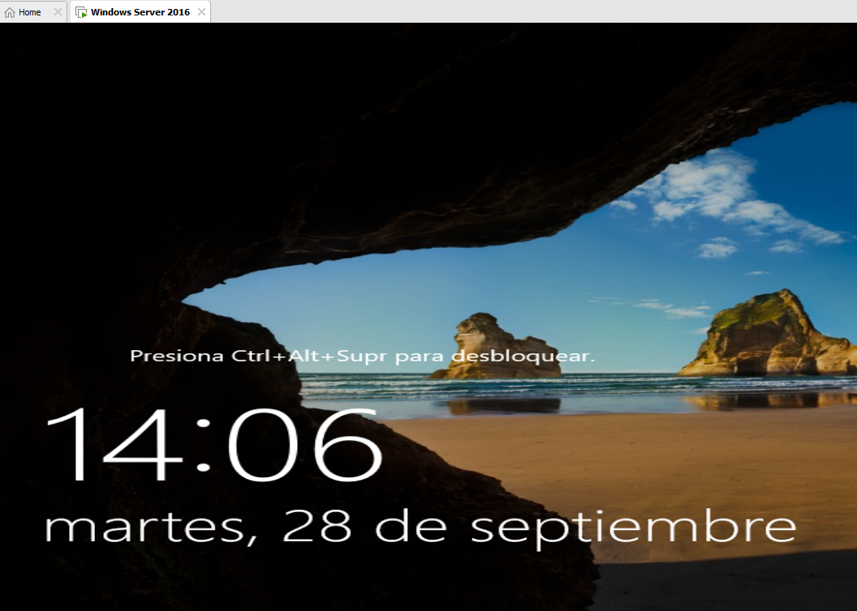
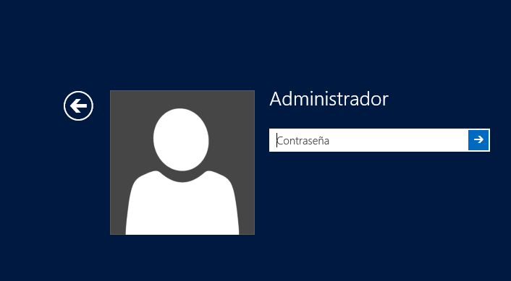
2.1. ARRANQUE DEL SISTEMA
Pulsamos el botón de encendido del equipo.
Aparecerá una pantalla en la que hay que pulsar Ctrl-Alt-Supr para iniciar.
Tras eso, se mostrará la pantalla de login y en ella introduciremos la contraseña del administrador.

Slide 4
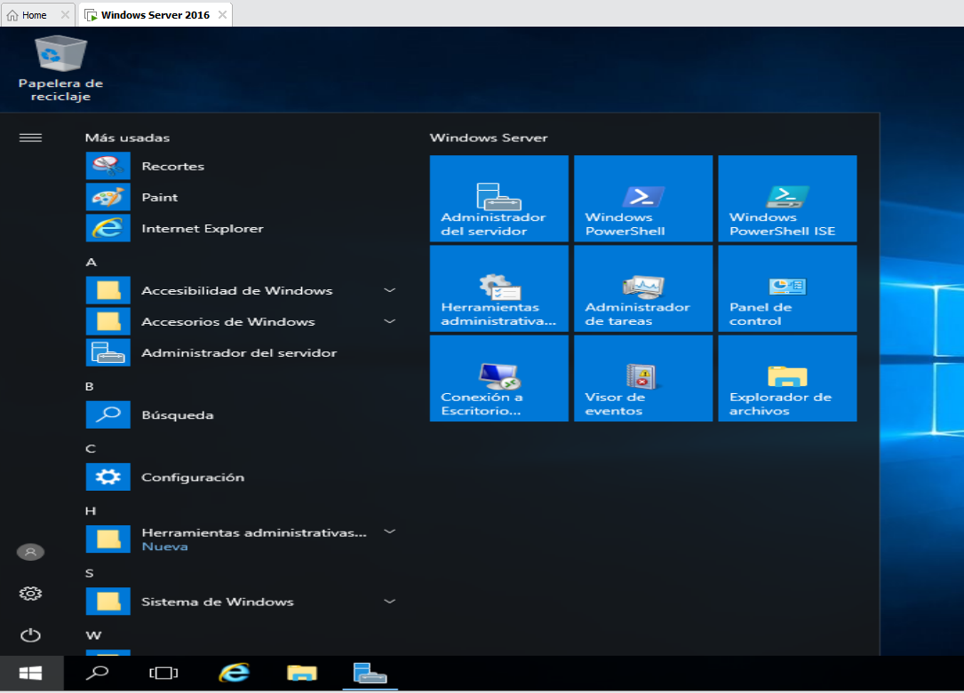
2.2. PARADA DEL SISTEMA
Para apagar el equipo pulsaremos el botón de inicio + apagar.

Slide 5
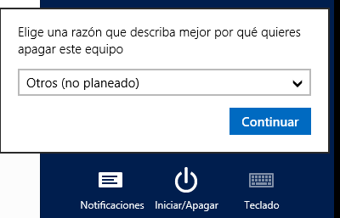
2.2. PARADA DEL SISTEMA
Lo normal es que los servidores, una vez instalados permanezcan siempre encendidos, por ello al apagar habrá que especificar el motivo, para que el sistema lleve un historial.

Slide 6
3.1. DEFINICIÓN DE DOMINIO
Hoy en día lo normal es que los ordenadores formen parte de redes de equipos para poder intercambiar información
Para un Administrador de redes, la forma más eficiente es crear un dominio, en el que la información administrativa y de seguridad se encuentra centralizadas en uno o varios servidores.

Slide 7
3.2. DEFINICIÓN DE SERVICIO DE DIRECTORIO ACTIVO
El Directorio Activo es el servicio de directorio de una red Windows.
Guarda la información de los recursos de la red y permite el acceso de los usuarios y las aplicaciones a dichos recursos.
De esta forma organiza, controla y administra centralizadamente el acceso a los recursos de la red.
Un equipo con Windows Server al que se le instala el Directorio Activo se convierte en un controlador de dominio.

Slide 8
4. ESTRUCTURA DEL DIRECTORIO ACTIVO
Componentes de un Directorio Activo:
Dominio: Agrupa todos los objetos que se van a administrar en el directorio activo.
Unidad Organizativa: Es un contenedor de objetos que nos va a permitir organizar la información dentro del directorio activo. Puede contener objetos u otras unidades organizativas.
Grupos: Conjunto de objetos del mismo tipo.
Objetos: Recurso de red (usuarios, equipos, impresoras…)
Notes:
Dominio: Estructura fundamental. Permite agrupar todos los objetos que se administran de forma estructurada y jerárquica.
Unidad organizativa (UO): Es la unidad jerárquica inferior del dominio, que puede estar compuesta por una serie de objetos y/o por otras UO.
Grupos: Conjunto de objetos del mismo tipo que se utilizan fundamentalmente para la asignación de derechos de acceso a los recursos.
Objetos: Forman una representación de un recurso de red, como pueden ser usuarios, impresoras, ordenadores, unidades de almacenamiento, etc.

Slide 9
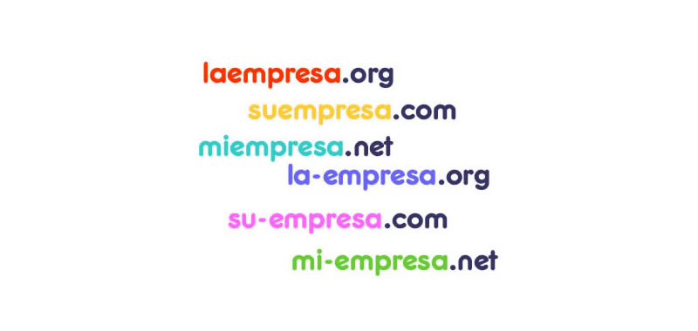
4.1 NOMBRES DEL DOMINIO Y EQUIPOS
Cada equipo promocionado a controlador de dominio, definirá un dominio que tendrá un nombre DNS que lo identifica:
Ej: mcgrawhill.es

Slide 10
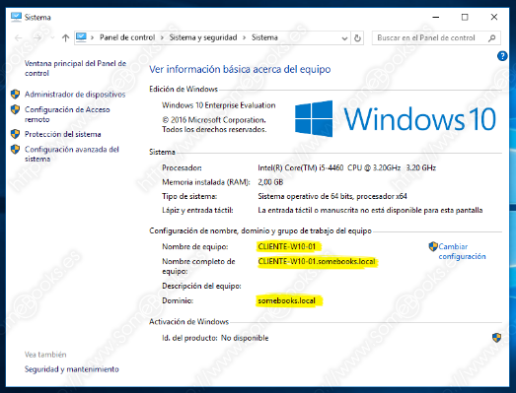
4.1 NOMBRES DEL DOMINIO Y EQUIPOS
Cada equipo que se una al dominio tendrá un nombre formado por el nombre de equipo y con un sufijo, que será el nombre DNS de dicho dominio.
Ej: editorial.mcgrawhill.es

Slide 11
4.2. FUNCIONES DE LOS NOMBRES DNS
Resolución de nombres: DNS permite convertir los nombres de equipo en direcciones IP.
Definición del espacio de nombres: El Da usa las nomenclatura de DNS para asignar nombre a los dominios.
Búsqueda de los componentes del Directorio Activo: Para iniciar una sesión de red y usar los recursos del DA, el equipo que se conecta debe encontrar primero un controlador de dominio.

Slide 12
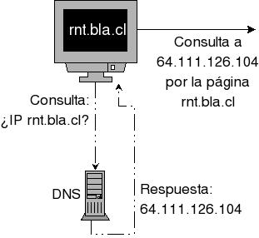
5. TÉRMINOS DEL DA
Espacio de nombres: Área en la cual un nombre puede ser resuelto.
Resolución de nombres: Proceso de traducción de un nombre en un objeto.

Slide 13
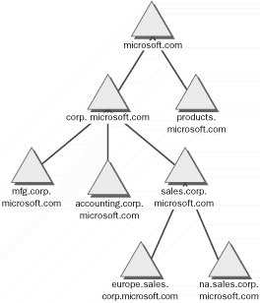
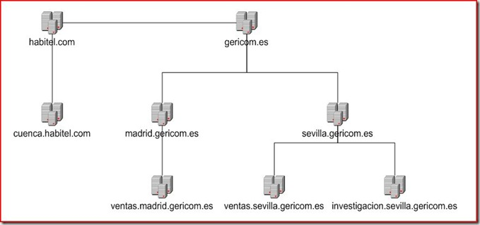
5. TÉRMINOS DEL DA
Árbol: Conjunto de uno o más dominios que comparten un espacio de nombres contiguo.
Bosque: Grupo de árboles que no comparten un espacio de nombres contiguo, conectados a través de relaciones de confianza.

Slide 14
6. REQUISITOS PARA CREAR UN DOMINIO
Tener instalado un Windows Server, en cualquiera de sus versiones.
Tener instalado y configurado un protocolo de red TCP/IP
Tener un DNS instalado y configurado en la red
Disponer de más de 250 MB de espacio libre en disco y por lo menos una partición debe estar formateada en NTFS.

Slide 15
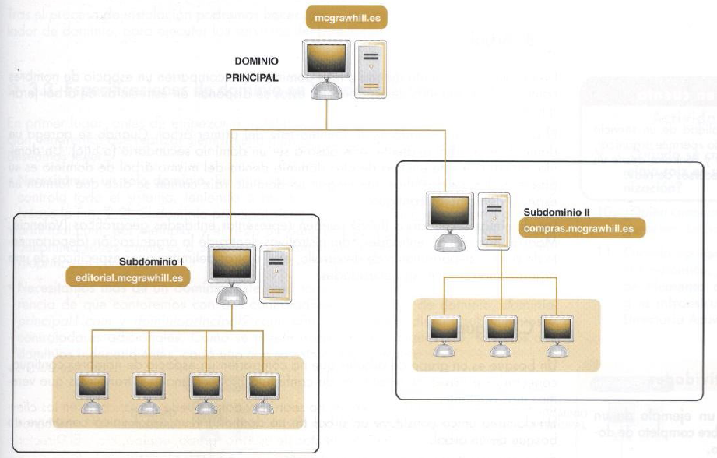
6.1 PLANIFICACIÓN DE LA ESTRUCTURA DE DOMINIOS
Necesitamos un solo dominio: Tendremos un ordenador principal que controla todo el sistema. Pudiendo tener subdominios.

Slide 16
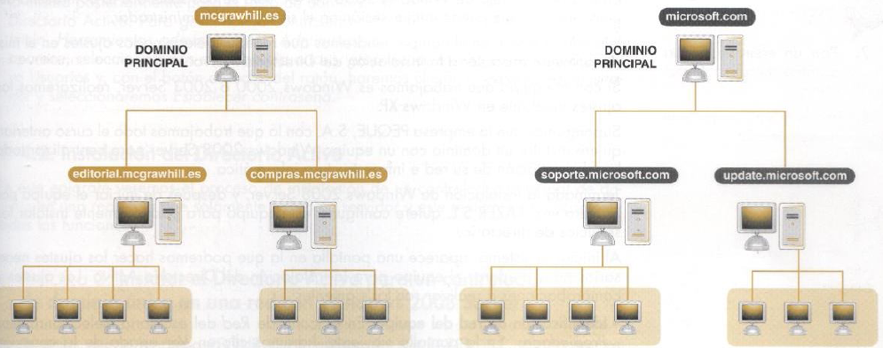
6.1 PLANIFICACIÓN DE LA ESTRUCTURA DE DOMINIOS
Necesitamos más de un dominio: Tendremos más de un controlador de dominio principal con sus correspondientes subdominios.

Slide 17
6.1. PLANIFICACIÓN DE LA ESTRUCTURA DE DOMINIOS
La estructura jerárquica de dominios se crea de arriba abajo.
Primero se crea el dominio raíz del bosque.
Después agregaremos dominios:
Como subdominios de la raíz (árbol de dominios)
Como hermanos de la raíz (bosque de dominios).

Slide 18
6.2. CONSIDERACIONES PREVIAS A LA INSTALACIÓN DEL DA
Si queremos un único controlador de dominio o varios.
Identificar el ordenador en el que instalar el DA.
Saber el nombre del equipo antes de instalar el DA.
Notes:
Práctica 2, Práctica 3 y Práctica 4

Slide 19
7. ELIMINACIÓN DE UN CONTROLADOR DE DOMINIO
Al desinstalar el DA de nuestro equipo, perderemos toda la configuración realizada hasta el momento.
Si el controlador de dominio es único no hay problema.
Si el controlador tiene subdominios, no podríamos eliminarlo. Hay que eliminar antes los subdominios.
Notes:
Práctica 5

Slide 20
8. OBJETOS QUE ADMINISTRA UN DOMINIO
Usuarios globales: Los datos de una cuenta de usuario global son conocidos por todos los ordenadores del dominio.
Grupos: Agrupación de usuarios u objetos para conceder permisos de utilización de recursos del dominio.
Equipos: Para asignar a cada equipo permisos y derechos.
Unidades Organizativas: Permiten personalizar el comportamiento de los usuarios y/o equipos mediante la aplicación de directivas.

Slide 21
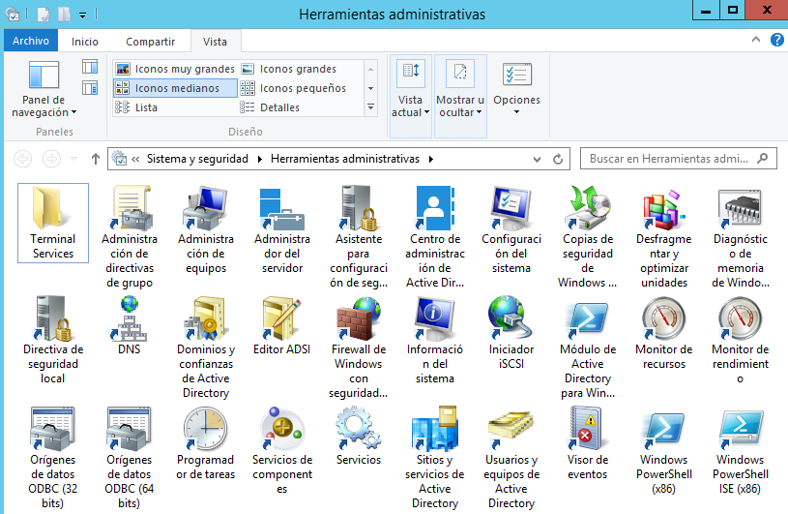
9. HERRAMIENTAS PARA LA ADMINISTRACIÓN DE DOMINIOS

Slide 22
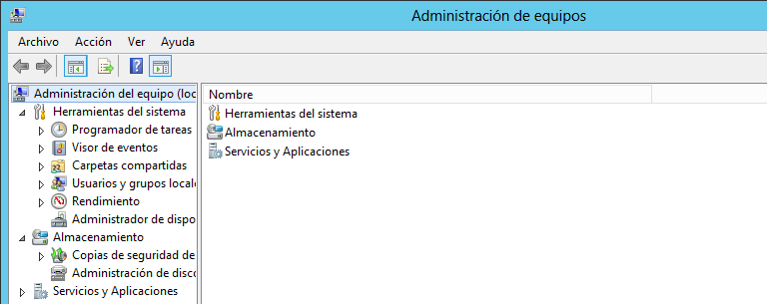
9.1 ADMINISTRACIÓN DE EQUIPOS
Administra y configura usuarios locales, grupos locales, espacio de almacenamiento en disco, recursos compartidos, etc.

Slide 23
9.1 ADMINISTRACIÓN DE EQUIPOS
Herramientas del sistema:
Programador de tareas.
Visor de eventos.
Carpetas compartidas.
Confiabilidad y rendimiento.
Administrador de dispositivos.
Almacenamiento:
Servicios y aplicaciones:

Slide 24
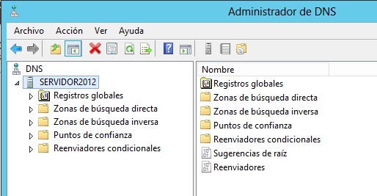
9.2 DNS
Desde aquí administraremos el servicio DNS, que nos permite asociar nombres de equipo con direcciones IP.
Durante el proceso de instalación del DA, se instala y configura automáticamente este servicio.

Slide 25
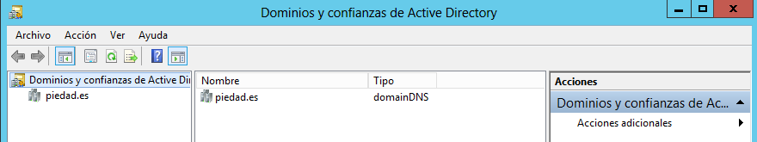
9.3 DOMINIOS Y CONFIANZAS DE DA
Con esta herramienta podremos configurar las relaciones de confianza.
Con este tipo de relaciones, varios dominios se administrarán como si fuera uno solo.

Slide 26
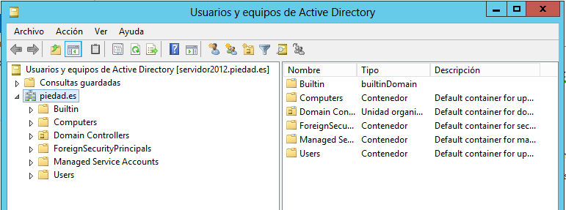
9.4 USUARIOS Y EQUIPOS DE AD
Desde aquí administraremos los usuarios globales, grupos, controladores de dominio y equipos del dominio.

